Slide 1
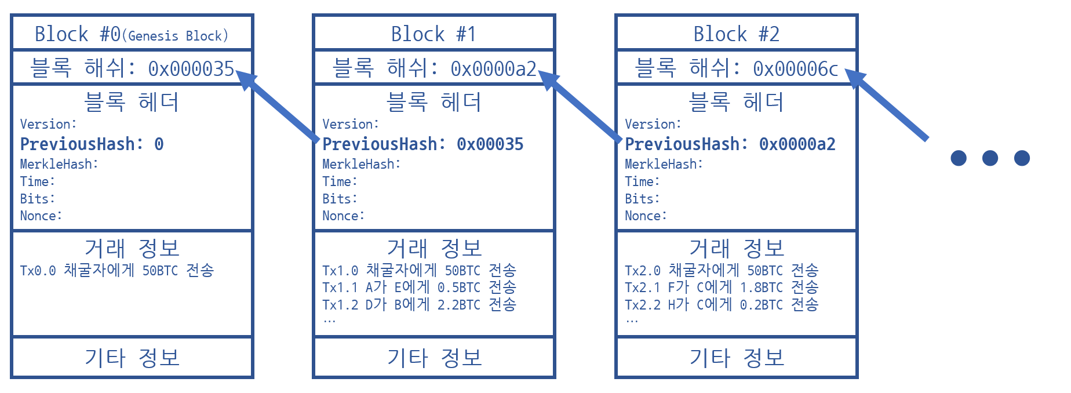
블록체인의 원리

Slide 2
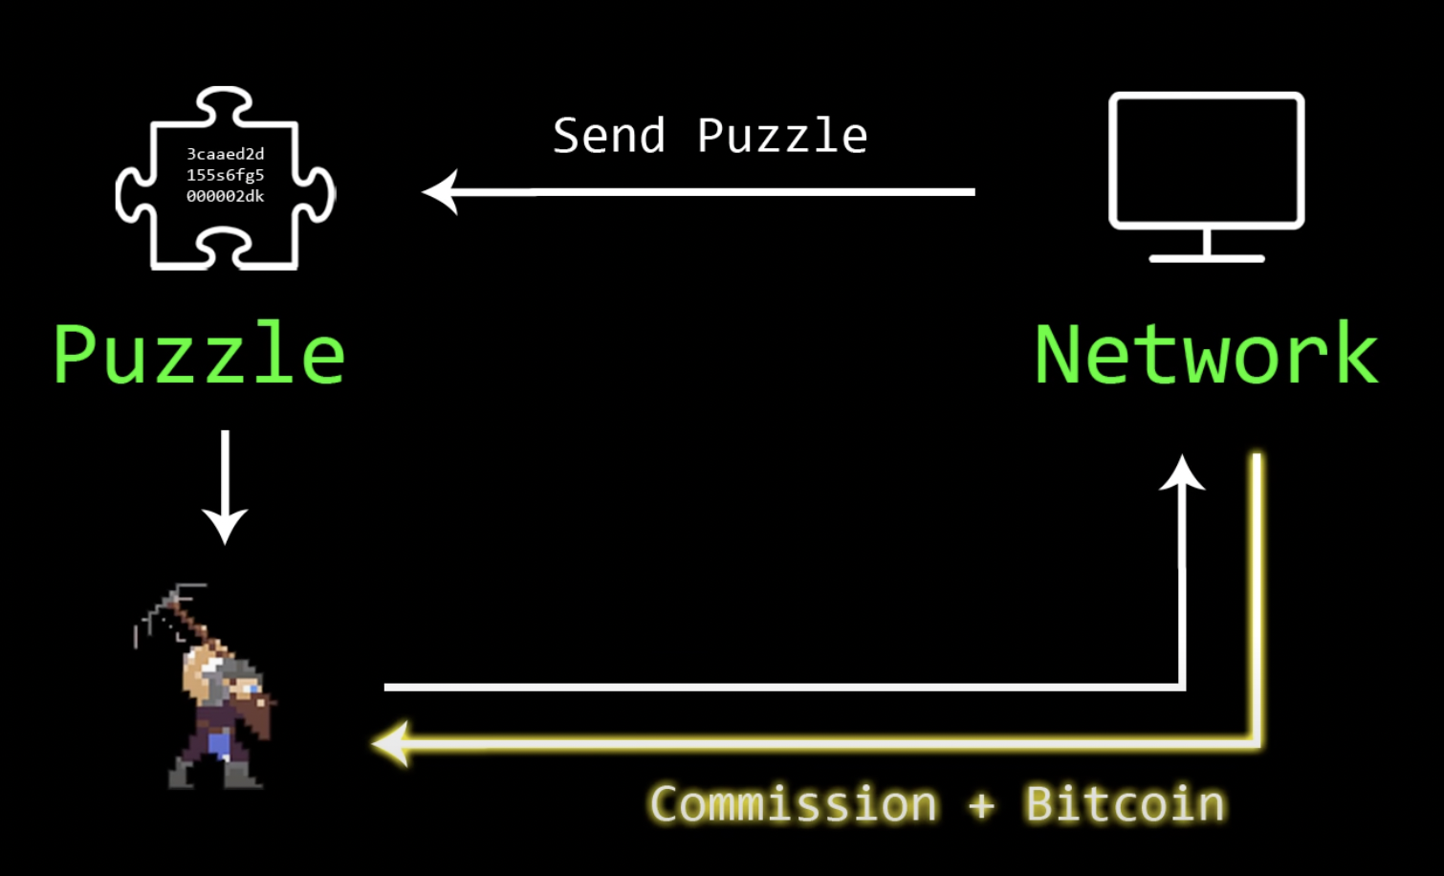
블록체인의 원리

Slide 3
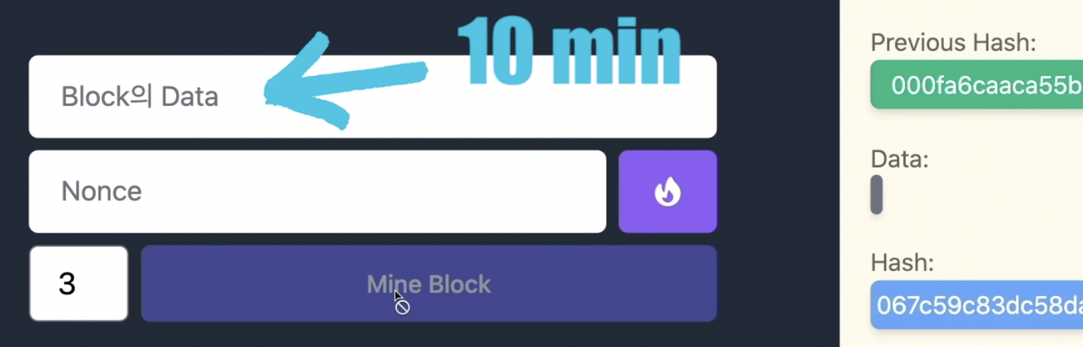
작업 증명

Slide 4
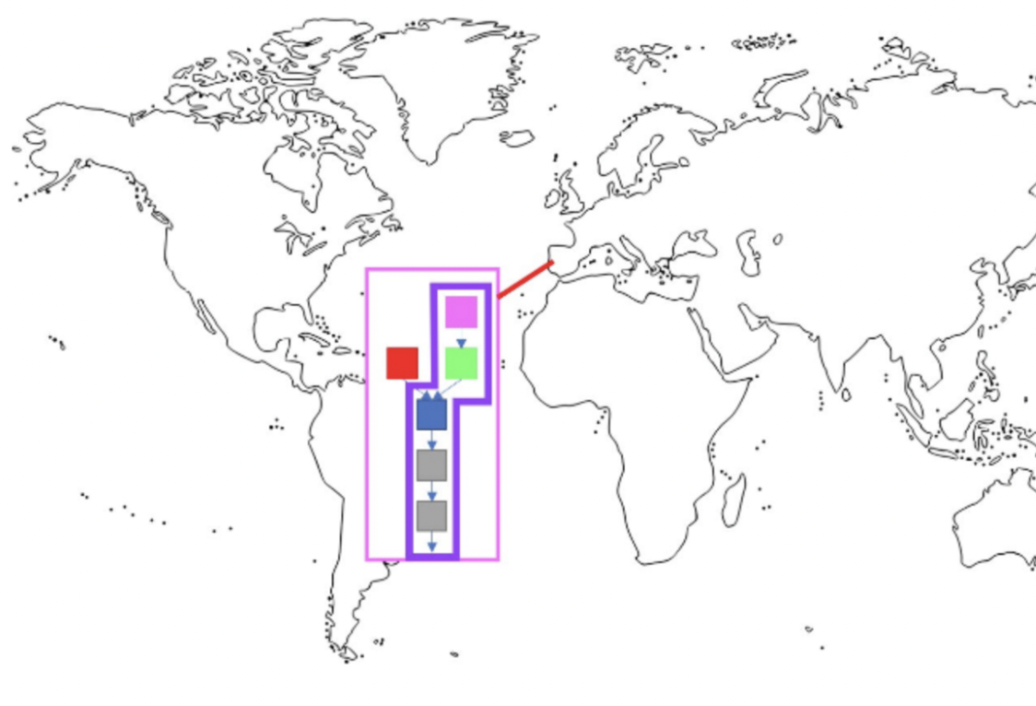
블록체인의 원리
< 블록체인의 동기화 >
블록체인의 분기 ( 충돌 문제 )
- 작업증명이 더 많이 수행된 체인 선택
- 고아 블록 발생
=> 선택된 체인에 이미 고아 블록의 데이터가 존재

Slide 5
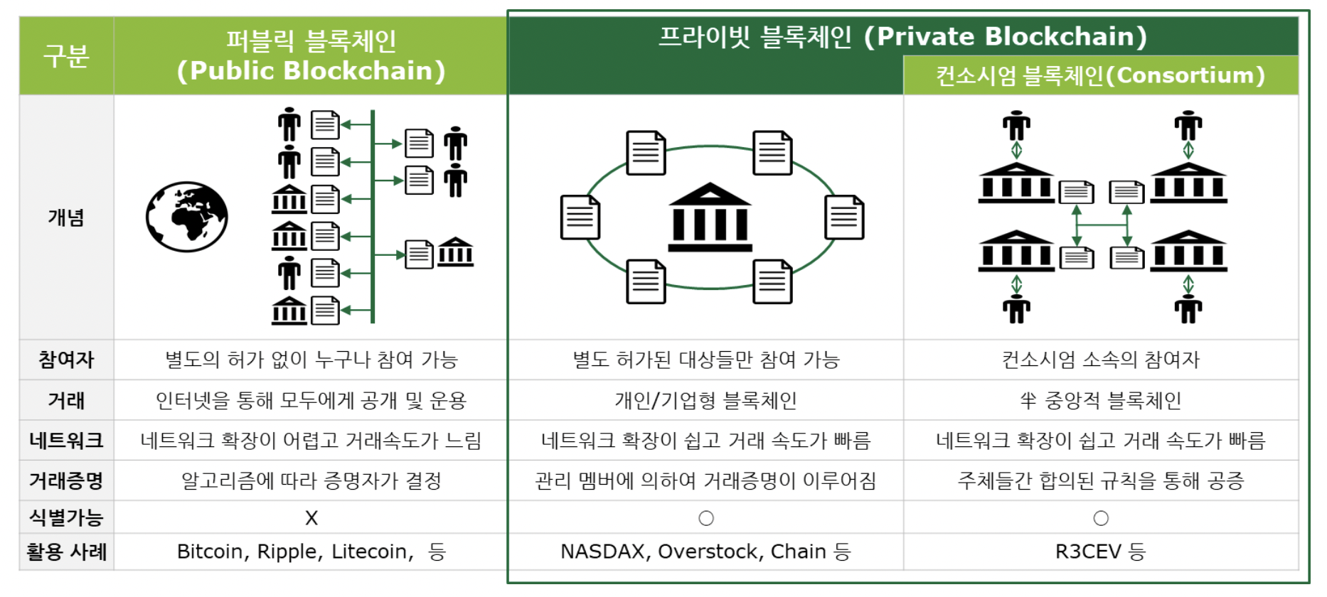
블록체인의 종류

Slide 6
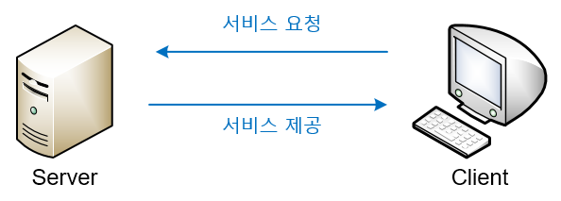
동 작 원 리
genesis block
genesis block
1 hash
1 hash
2 data
암호화
복호화
2 data
2 hash
2 hash

Slide 7
동 작 원 리
N-1 data
암호화
복호화
N-1 data
N-1 hash
N-1 hash
N data
복호화
암호화
N data
작업 증명
N hash
N hash

